Slide 1
MNIST classification (mlp model)
2016124103 박상준

Slide 2
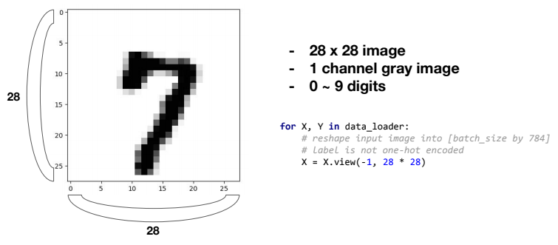
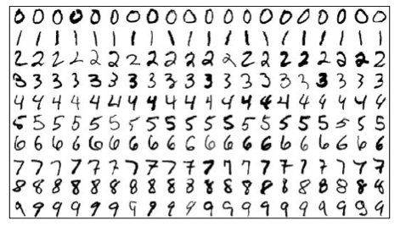
MNIST classification
MNIST data는 0부터 9까지 적혀있는 숫자 이미지 데이터를 나타낸다.
이미지 데이터를 반복 학습시켜 입력 이미지로부터 결과를 추측하는 모델 구현하자.

Slide 3
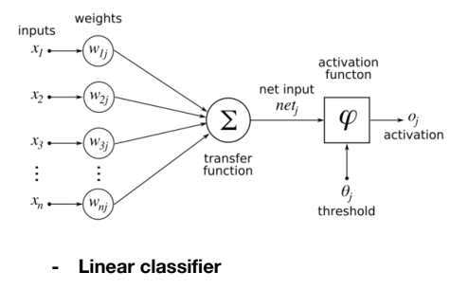
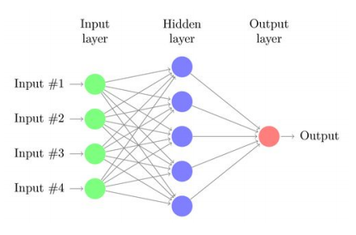
Perceptron
Single layer perceptron
Multi layer perceptron
왜 single layer perceptron이 아닌 multi layer perceptron을 사용하는가?

Slide 4
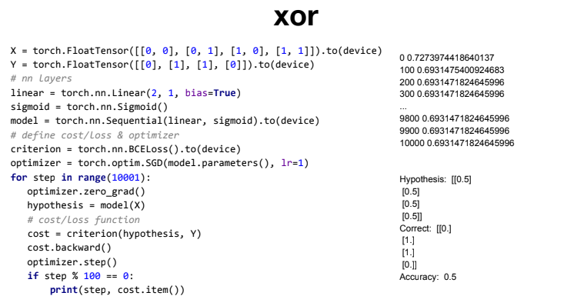
Single Layer Perceptron Model
Single layer 일 때, XOR에 해당하는 연산 추론은 불가능하다.
왜 single layer perceptron이 아닌 multi layer perceptron을 사용하는가?

Slide 5
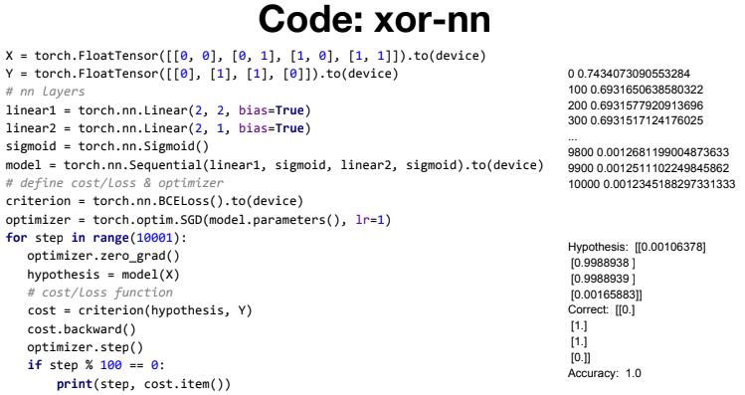
Multi Layer Perceptron Model
2개의 layer
2개의 layer를 사용했을 때, 즉 MLP 모델을 사용하였을 때, XOR 연산을 추론 가능하다.
Single layer 일 때, XOR에 해당하는 연산 추론은 불가능하다.
왜 single layer perceptron이 아닌 multi layer perceptron을 사용하는가?

Slide 6
MNIST classiffication
데이터의 정의 – MNIST data
모델 정의
Optimizer 정의 – W, b, learning rate
Hypothesis 계산 -
Cost 계산 - CrossEntropyLoss
Gradient descent

Slide 7
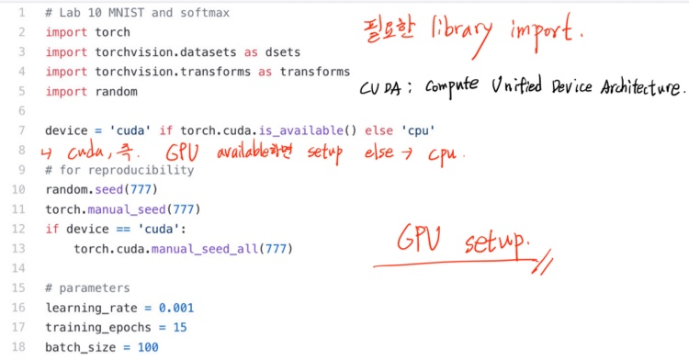
MNIST classification
첫번째로 필요한 Library들을
Import 시켜준다.
Deep learning 계산에 유용한 GPU를 setup 시킨다.
해당 Deep learning 알고리즘에 적합한 parameters를 정의한다.
Learning rate
Training epochs
Batch size

Slide 8
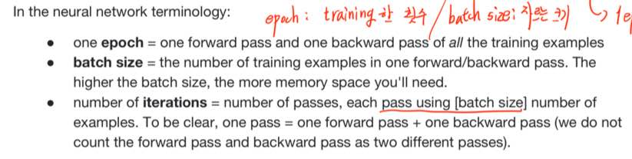
Parameters
Parameters
learning_rate = 0.001 learning rate가 너무 크면 diverge하면서 cost가 증가/ 너무 작으면 cost가 줄지 않는다.
training_epochs = 15 training을 반복할 횟수
batch_size = 100 data를 여러 개로 나눌 때 자르는 크기 (클 수록 memory 공간이 커짐)

Slide 9
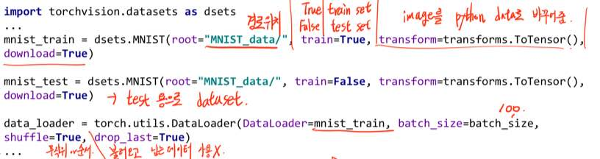
MNIST dataset
Reading data

Slide 10
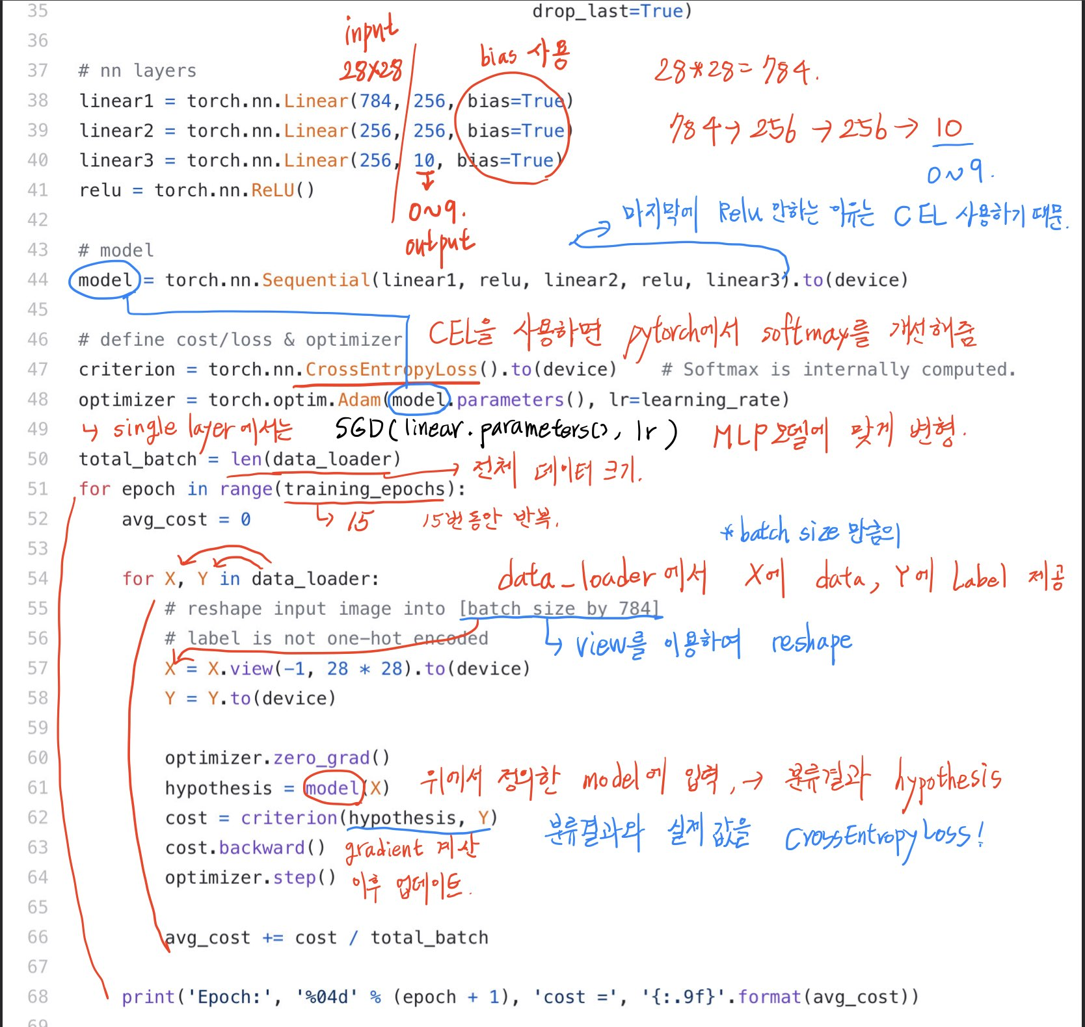
Model setting
3개의 Layer을 가지는 Multi layer perception (MLP) 모델을 사용
-> Linear1,2,3 지정
* 정의된 model은 이후 input인 X값을 입력 받아 hypothesis를 계산한다.

Slide 11
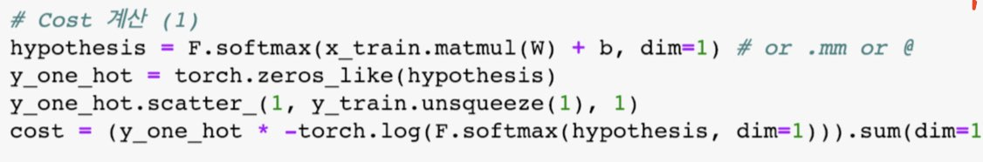
CrossEntropyLoss
* Cost 계산에 쓰이는 CrossEntropyLoss는 softmax의 High-level 이다.
Low-level Cross Entropy Loss (Softmax) Cross Entropy Loss
z=x_train.matmul(W)+b
cost=F.cross_entropy(z,y_train)
→ criterion(hypothesis,Y)

Slide 12
Optimizer setting
Gradient descent를 계산 하기 위한 optimizer는 torch.optim 라이브러리를 사용.
Optim.SGD([W,b], lr) (SLP model)
→ optim.Adam(model.parameters(), lr) (MLP model)

Slide 13
Cost

Slide 14
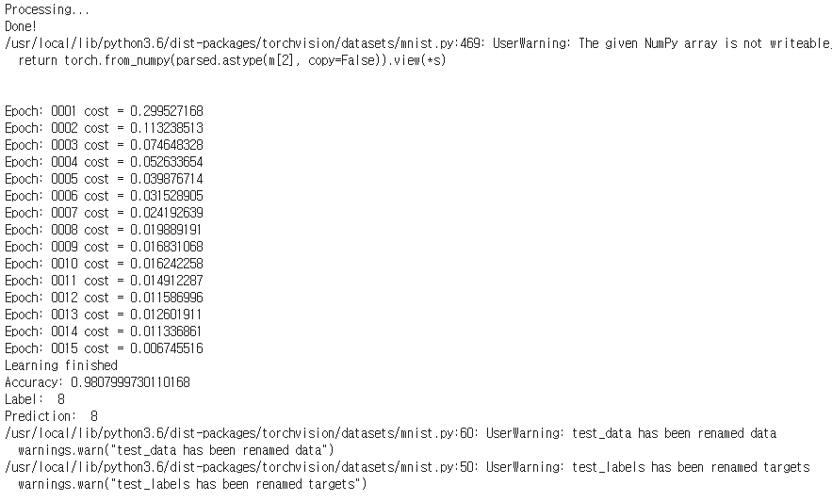
Training 결과
Cost가 반복적으로 감소하는 것을 볼 수 있다.

Slide 15
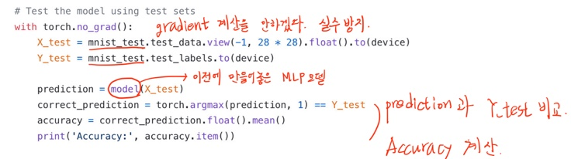
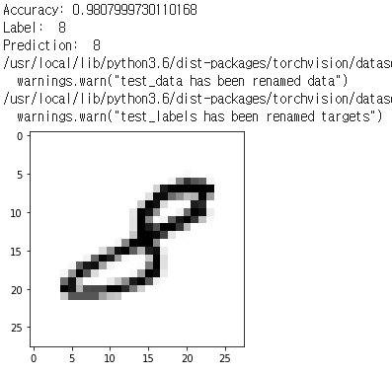
TEST
학습 이후, 학습Accuracy를 계산 하기 위해 Test 코드를 추가한다.
이전에 학습된 모델

Slide 16
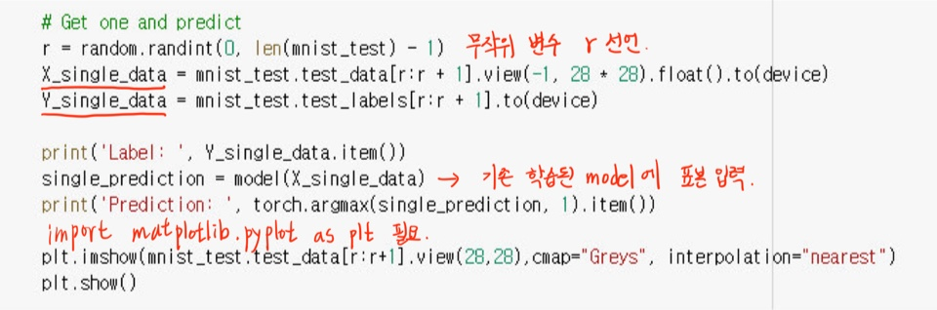
Visualization
표본 하나를 뽑아서 예측과 같은 지 visual하게 확인.
표본 이미지를 show()

Slide 17
Result

Slide 18
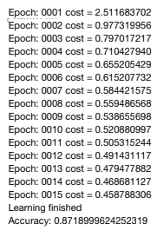
Conclusion
Single layer perceptron
Multi layer perceptron
Multi layer perceptron이 더 높은 accuracy를 가진다.
약 87% → 약 98%

